Slide 1
Mon PROJET APPLICATION WEB en Symfony
TABLIEH Walid
15 rue Wattu - 6700 STRASBOURG
( 07 69 34 40 70  waledo.1997@hotmail.com
www.elan-formation.fr
Notes:
Dire bonjour
Se présenter

Slide 2
SOMMAIRE
Introduction de projet
Les Application & langues Utiliser
Maquettage
Mcd
Definiction de mvc
MVP utilisier par symfony
Relation assiotive de table
Controller
Template code
Security par symfony
Partie Front (HTML/CSS)
L’amélioration à faire
Conclusion

Slide 3
Introduction de projet
Ce projet permet de insère la voiture, le marque et le modèle par le client qu’il va inscrite déjà pour être connecté sur le site
À la suite,
Le site se permette de mettre l’information des voitures avec une avis,
On peut voir les autres voitures en ligne avec son avis aussi.

Slide 4







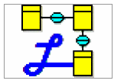



Les Application&Langues Utiliser

Slide 5
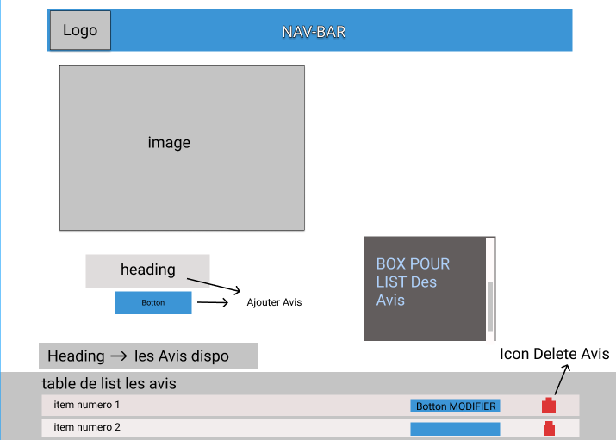
Maquettage
Page Avis

Slide 6
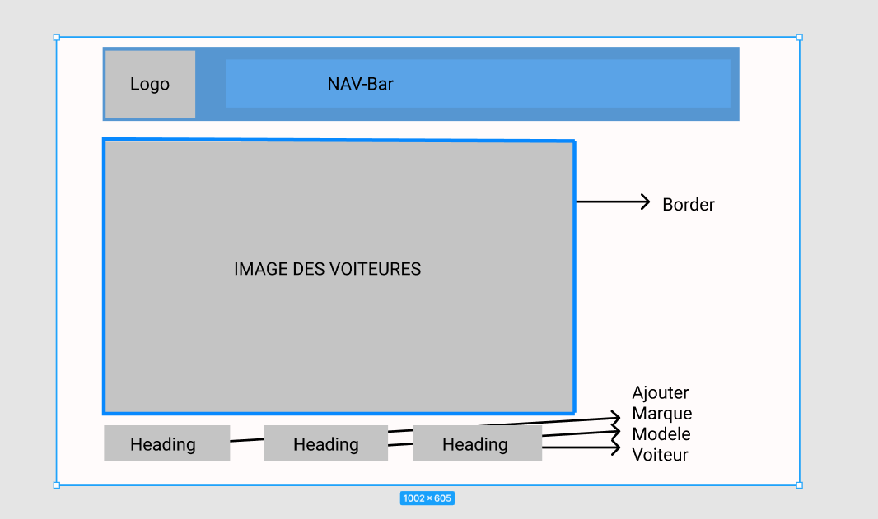
Page Activity

Slide 7
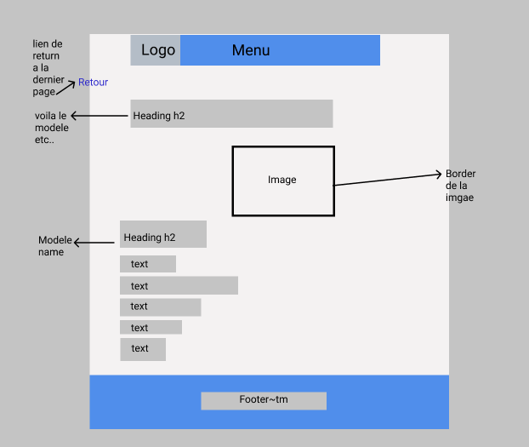
Page Show Voitures

Slide 8
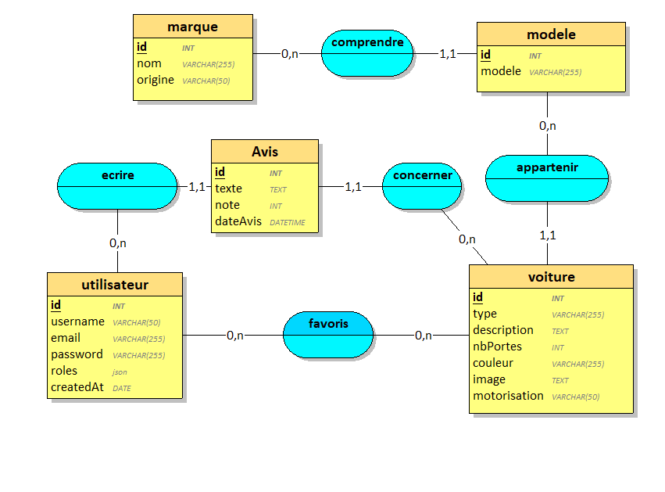
Mon MCD

Slide 9
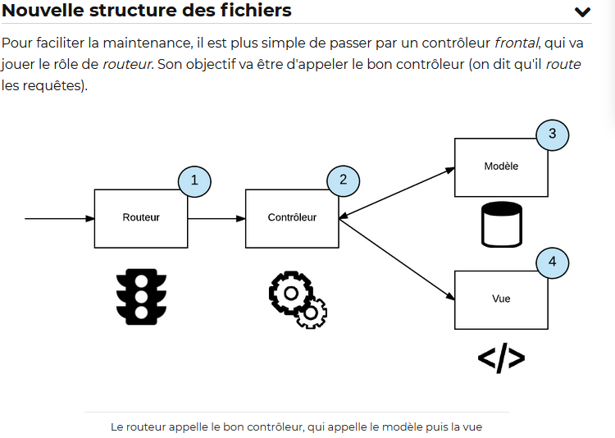
Modèle Vue Contrôleur (MVC)
Notes:
Modèle-vue-contrôleur ou MVC est un motif d'architecture logicielle destiné aux interfaces graphiques lancé en 1978 et très populaire pour les applications web. Le motif est composé de trois types de modules ayant trois responsabilités différentes : les modèles, les vues et les contrôleurs.
Un modèle (Model) contient les données à afficher.
Une vue (View) contient la présentation de l'interface graphique.
Un contrôleur (Controller) contient la logique concernant les actions effectuées par l'utilisateur.
En utilisant des fonctions de classe, Chaque action des Controller d’une table ou (plusieurs tables) avait un Controller avec des index de chaque un.

Slide 10
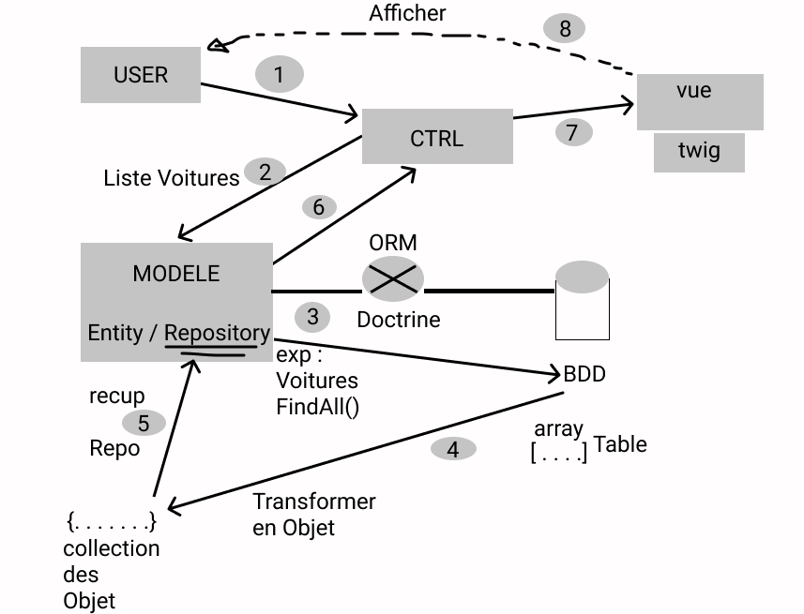
Symfony utilise la méthode de MVP (MVC mais pas de échange entre le modelé et vu) pour crée le projet alors
Voici un Autre Example qui est plus détaillé :
On Commance :
L’User demande une marque de voiture pour Example
L’user demande qqc à la Controller
Controller envoie une liste de voitures à Modèle
Modèle demande aller voir toute la voiture pour Example en BDD Table de base de donnes
Array de Table transforme en collection des objets
Le Repository recup la collection
Modele envoie le à Controller
Le Controller envoie le à vu [Twig] en fait un foreach pour voitures pour recuper voiture.marque ( le marque demandée )
La vue affiche le resultat à USER.

Slide 11
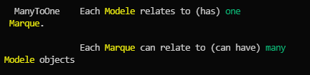



Relation (ASSO) de table
Dans class Modele il y a ManyToOne $marque
Dans class Voiteur il y a ManyToOne $modele
Dans class Avis il y a ManyToOne $voiture
Dans class Voiture il y a ManyToMany $users

Slide 12
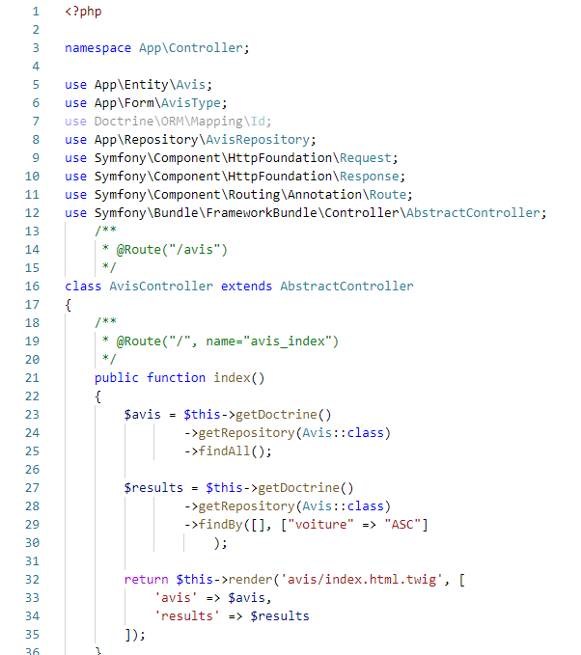
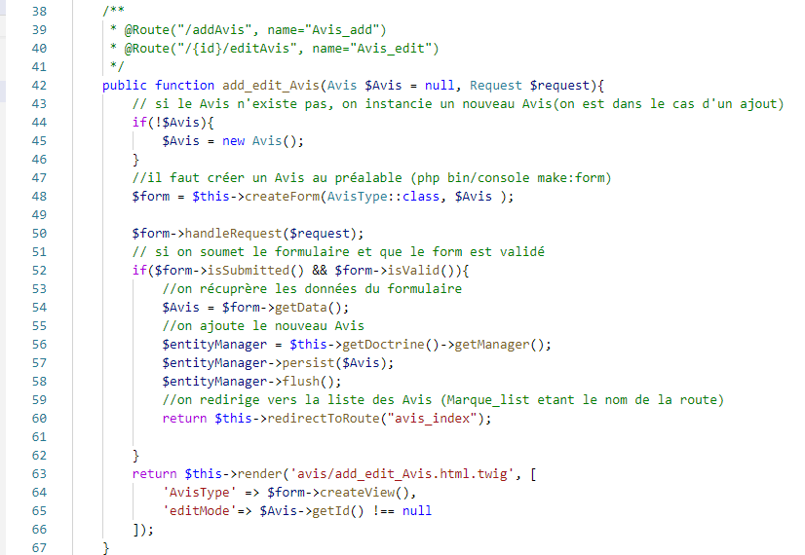
Controller
Notes:
• De  Ligne 60 au 62 : on ajoute le nouveau Marque en manipulation de doctrine alors getDoctrine() un fonction qui permet faire un shortcuts (chemin d’access court) au service de régénération doctrine et getManager() permet de prends un doctrine
Et après persist permet crée un objet
Depuis fluch permet envoie l’objet en base de donnes.

Slide 13
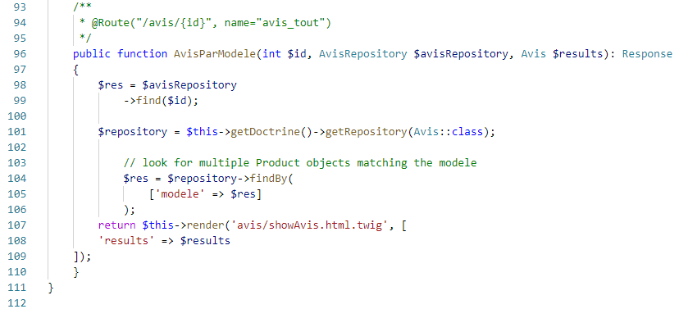
Controller

Slide 14
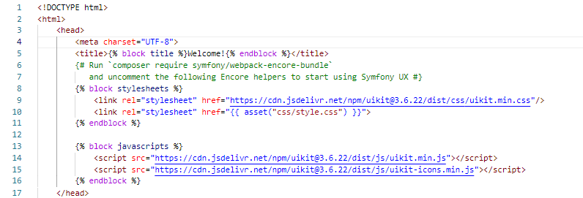
Template code

Slide 15
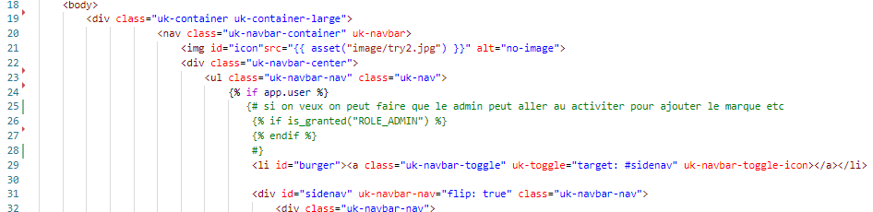
Template code

Slide 16
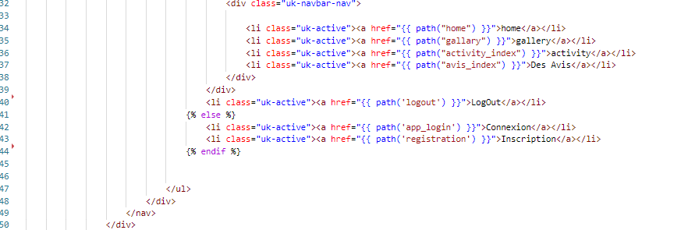
Template code

Slide 17
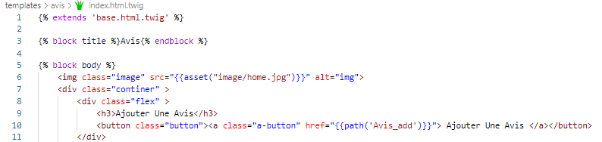
Template code
Chaque index ou template c’est en extands de la page parant base.html.twig

Slide 18
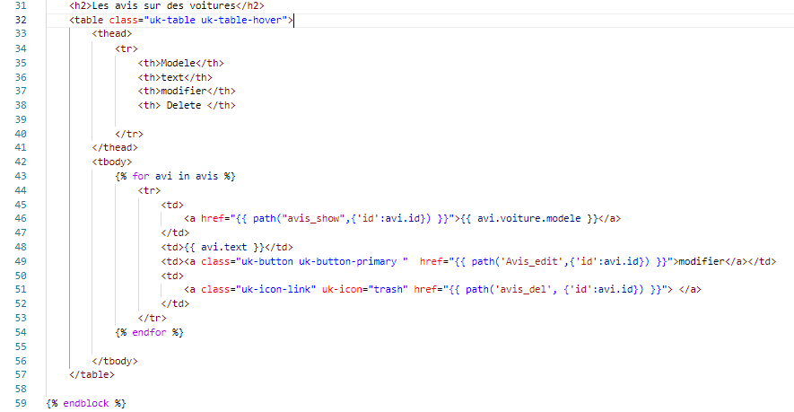

Slide 19


Security Par Symfony
Comme on a expliqué au parti de Controller Symfony permet nous faire une sécurité par défaut avec l’utilisation de la classe UserInterface qui avait de fonction par exemple :
GetPassword () : Ce fonction permet de authenticité la utilisateur et la mot de passe dois être hachée et en authenticit la mot de passe, la mot de passe va être comparé entre le valeur qui est prise avant le hachage et le valeur d’après le hachage et ce méthode existe depuis Symfony 5,3 et on peut le implémenté de PasswordAuthenticatedUserInterface
Securing URL patterns (access_control)
Le moyen le plus simple de sécuriser une partie de votre application consiste à sécuriser l'intégralité d'un modèle d'URL dans security.yaml. Par exemple, pour exiger ROLE_ADMIN pour toutes les URL commençant par /admin, vous pouvez définir autant de modèles d'URL que nécessaire - chacun est une expression régulière
getUsername() : Qui permet vérifie le username est-il valide ou pas !
getRoles() : Cette une fonction qui permet de vérifie si le rôle est le même rôle qui est stocke dans la base de donnes quand on a créé le objet.
Authentication & Firewalls
Un pare-feu peut avoir plusieurs modes d’authentification. C’est-à-dire non connecté) lorsqu’il visite votre site Web pour la première fois.
En fait, si vous allez à la page d’acceuil maintenant, vous y aures accès et vous verrez que vous êtes << authentifie >> comme anon. Le pare-feu a vérifié qu’il ne connait pas votre identité, et donc vous êtes anonyme
Cela signifie que toute peut avoir un jeton anonyme pour accéder à un formulaire de connexion.
Limiting Login Attempts

Slide 20
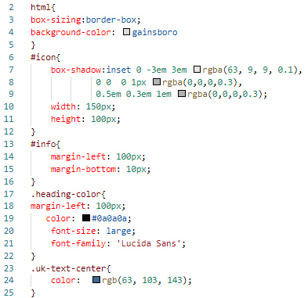
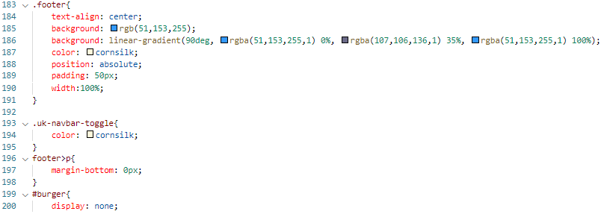
Partie Front (HTML/CSS)

Slide 21
L’Amélioration à faire
Une page de list-favoris de voiture
Addfluch() fonction qui permet faire le point que
un ajout d’avis est bien fait et envoie un msg de ca .
Liste d’achat des voitures.

Slide 22
Conclusion
Ces sept mois de cette formation et le moment de mon étudie ici chez Elan était passée très vite vraiment et c’est amusant, Je suis passé par des moments de doutes et des moments d’euphorie quand une fonctionnalité s’affichait comme prévu. Il reste beaucoup de choses à faire et à améliorer. Ce projet et cette formation ont validés que je veux continuer dans ce domaine. Et bien sûr découvrir en plus et aussi je veux apprendre plus en plus tous les jours, en mettant en application ses connaissances et les confronter aux exigences de la réalité du

